Slide 1





Desafío de
Tripulaciones

Slide 2

1
¿Qué es el desafío de tripulaciones?

Slide 3
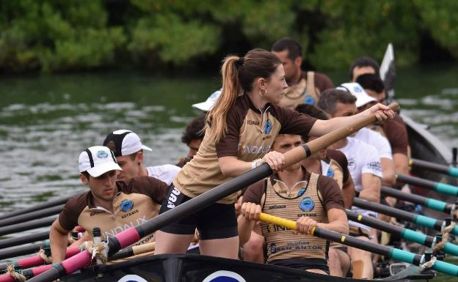

Slide 4


Desafío de Tripulaciones
Es la práctica integrada en la que trabaja el alumnado de todas las disciplinas a través de un proyecto real diseñado conjuntamente con un partner y desarrollado por los estudiantes durante las últimas semanas de formación en el Bootcamp.

Slide 5
¿Para qué?
Con esta práctica el alumnado se enfrenta al día a día de su futuro profesional trabajando de principio a fin en un proyecto en el que se involucran como miembros del departamento de una empresa o simulando el emprendimiento de un proyecto propio.

Slide 6

¿Qué conseguimos?

Slide 7



Desafío de Tripulaciones
Habilidades
Abordarás problemas más complejos que en los proyectos individuales o de un solo vertical.
Entrenarás en una situación de trabajo realista con equipos multidisciplinares
Trabajarás de forma ágil, desarrollando los alumnos ese tipo de capacidades y aprendiendo las metodologías.
Desarrollarás un proyecto bajo la presión de los deadlines y la presentación del proyecto ante un jurado.

Slide 8
2
El Desafío

Slide 9

Creación de una aplicación para la organización y gestión de eventos, con agentes para automatizar tareas.

Slide 10

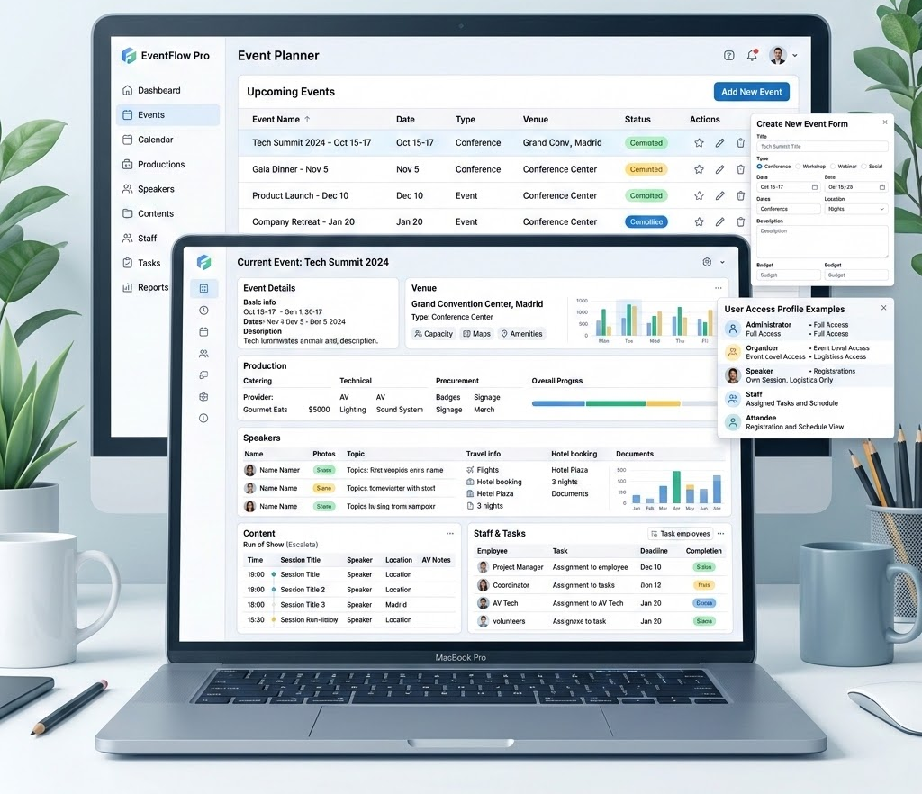
Desafío de Tripulaciones
Parte 1: Plataforma para la gestión de eventos
Creación de una plataforma centralizada para la gestión integral de eventos. El sistema ofrecerá un panel de control global para visualizar el histórico y cronograma de eventos, así como lanzar nuevos proyectos. La plataforma funcionará como el "centro de operaciones" del evento, integrando la reserva de espacios, la coordinación de la producción (catering y necesidades técnicas), la logística de los ponentes (viajes y hoteles) y el control de la escaleta. Para garantizar la seguridad y operatividad, contará con un sistema de control de acceso basado en roles, ofreciendo interfaces adaptadas a organizadores, empleados, ponentes y equipo de apoyo, optimizando así la asignación de tareas y la comunicación.

Slide 11

Desafío de Tripulaciones
Parte 2: Agente para la atención de organizadores y ponentes
El sistema integrará agentes inteligentes especializados en la optimización de la pre-producción. Estas herramientas automatizarán la búsqueda predictiva de recursos esenciales (como vuelos, espacios y alojamiento), centralizarán la gestión de calendarios operativos y desplegarán un sistema automatizado de comunicación (vía email y mensajería instantánea) para coordinar, sin fricciones, las tareas del staff y las necesidades de los ponentes.

Slide 12
Desafío de Tripulaciones
Documentos empleados para un evento
FASES DE ORGANIZACIÓN DE UN EVENTO
Link
FICHA PARA PONENTES
Link
DIRECTORIO DE ESPACIOS
Link

Slide 13
3
Equipos

Slide 14
Desafío de Tripulaciones
Equipo Data- Andreea
Equipo Desarrollo - Maider
GRUPO 1
- Ander
- Ainara
- Bárbara
- Alejandro
- Juan
- Raúl Rojo
GRUPO 2
- Roberto
- Nora
- Leire
- David
- Eduardo
- Raúl Marcos
Rafael
Gaizka
Iñigo
Estibaliz
Soufiane
Carlos
David

Slide 15
4
Tecnología

Slide 16
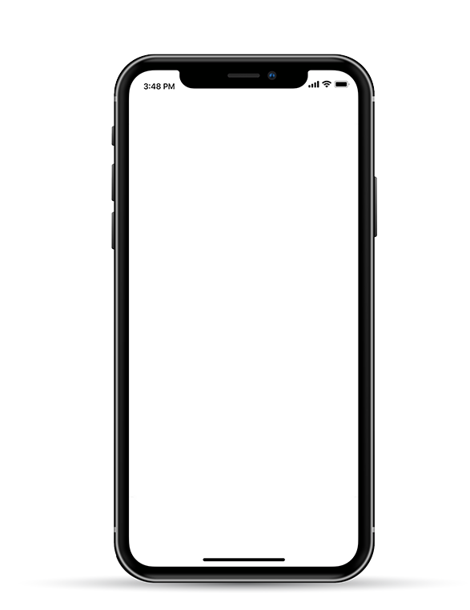

Resultado
Una aplicación con un login enfocada en el usuario y que use algún modelo predictivo para mostrar resultados. Puede ser una red social o una visión de consulta o una de mapa, etc... es algo muy abierto.

Slide 17
Desafío de Tripulaciones
Data Science
Generar los diagramas necesarios para definir el alcance del proyecto en lo que a la parte de Datos se refiere (qué funcionalidad, qué interfaz de entrega, etc). [P]
Elegir el flujo de trabajo utilizando Git como herramienta para la gestión de versiones.
Realizar un research que identifique los principales portales de donde obtener los datos necesarios anotando qué tipo de datos están disponibles.
Extracción de datos (APIs, webscraping,...) y almacenamiento en una base de Datos SQL y/o No-SQL y/o fichero plano siempre que se justifique esta última elección.
Determinar y explicar qué características son las más relevantes.
Evaluar los diferentes escenarios para modelos de machine learning como problema supervisado, no supervisado, etc. [P]
Desarrollar o plantear el desarrollo de un modelo que realice algún tipo de procesamiento de ML con los datos que se vayan a emplear. [P]
Fijar un criterio para la futura monitorización de los datos y el rendimiento de los modelos (si hay) y las métricas asociadas, así como los datos que entregaría el sistema para poder hacer el seguimiento. [P]
Crear una API (o el código que deba ejecutar una API proporcionada por Cloud) para gestionar la base de datos o modelo, y otra para monitorizar el uso de datos y/o modelo. [P]

Slide 18
Desafío de Tripulaciones
Desarrollo Web Full Stack
Crear la arquitectura de la solución, y encargarse de la implementación de la misma.
Decidir las tecnologías a usar con sentido.
Trabajar en un front y back que permita visualizar los datos de la app y permita la interacción del usuario
Desarrollar el front de la app con React y backend con node + express.
La aplicación debe ser mobile-first y SPA (single page application), de manera que no haya en ningún momento recarga de página, y solo se carguen y rendericen aquellos contenidos mínimos necesarios con cada cambio de endpoint.
Se valorará la proactividad, originalidad y búsqueda de soluciones a todos los niveles.
Elegir la bbdd (SQL o NoSQL) adecuada para cada app en función del modelo de datos necesitado compatible con el resultado del trabajo de Data.
Se permite (y recomienda, si con ello se minimiza el tiempo de desarrollo y se acelera así el de entrega) el uso de cualquier recurso de terceros (librerías, paquetes npm, etc.) además del código propio.
Gestionar el control de versiones con GitHub desde el principio del proyecto.
Gestionar la documentación y pruebas del proyecto hasta el punto que el tiempo lo permita y de la mejor manera posible.
Trabajar con los compañeros en la presentación, para exponer el trabajo de desarrollo.
Documentación

Slide 19
5
Calendario

Slide 20

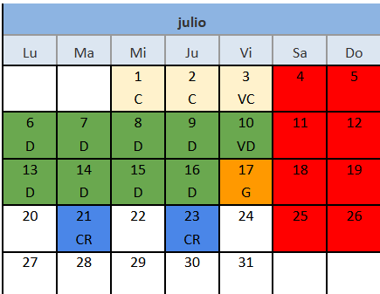
Plan de trabajo
ENTREGABLE OBLIGATORIO (16/07) :
Logo y Nombre del Proyecto (enviar a Jorge)
Documentación Técnica y Backup de Código (enviar a LIs o TAs)
ENSAYO - (16/07 - 10:00-12:00 - Aula):
Ensayo con LI/TA - Campus
DIA DE LA PRESENTACIÓN - DIA 17 de Julio (10:00-13:00) - Vital Kulturunea:
Presentaciones de 20 minutos / 20 minutos preguntas
Se enseña presentación + prototipo funcional / vídeos
Elegir cuántas personas presentan (mínimo 4 por equipo)
Los profesores son jurado
El cliente es jurado
Día de Presentación del RETO y presentación de equipos 02/07 a las 15:00:
PLAN DE TRABAJO (06/07 a 15/07)
Dias de trabajo con DAILYS obligatorias al menos 1:
1ª DAILY A las 9.30h:
REUNIONES CON CLIENTE (a lo largo del desafío):
Día 02/07: lanzamiento del reto
Resto de días: Los líderes de grupo pueden pedir meets, llamadas o enviar correos con dudas.
Día 17/07: Día PRESENTACIÓN como jurado.
Presentación RETO
Presentación DESAFÍO

Slide 21

Desafío de Tripulaciones
Presentación del desafío - Sala B Vital Kulturunea
Vital Fundazioa Kulturunea
Paz, 5 - 1ª planta
01005 Vitoria-Gasteiz

Slide 22
6
Contacto

Slide 23

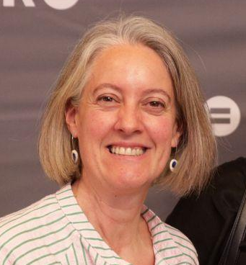
Contacto
Podéis contactar, de manera puntual, para resolver dudas, solo a través de vuestro representante de grupo.
Mari González de Durana Directora de eventos corporativos
<mari@mitumi.es>
Cruz Barroso Gestora de eventos
<eventos@mitumi.es>

Slide 24
7
Consejos finales

Slide 25

EQUIPO
DEPENDENCIAS
KISS
Ahora sois un equipo. Evitar el individualismo como forma de trabajo.
Debéis coordinaros muy bien, porque un retraso en una entrega afecta a los demás, y por tanto al proyecto entero.
Usad el principio KISS (Keep It Simple, Stupid!)​ Menos es más, intenta primero que funcione, y luego ya lo harás más complejo.
HYPE
PROFESIONALIDAD
PORTFOLIO
Tan importante es que el trabajo sea bueno técnicamente, como hacer una buena presentación. Recordad que ese día pueden venir empresas. Hay que hacer un poco hype ;)
Cuanto más estés presencialmente (en cuerpo y alma), las cosas suelen ir mejor. Acude puntual a la cita con tus mentores. Recuerda que tienes un cliente real.
Un buen trabajo en el desafío será parte de tu portfolio para demostrar a las empresas tu capacidad de desempeño. Esta es la antesala a tu trabajo.

Slide 26
8
Preguntas

Slide 27





A POR ELLO! EGURRE!

